Slide 1

咬人的缝隙

Slide 2


了解生活中门、窗、橱柜的缝隙有一定的危险性；
知道保护自己的方法，避免意外伤害事故的发生。

Slide 3
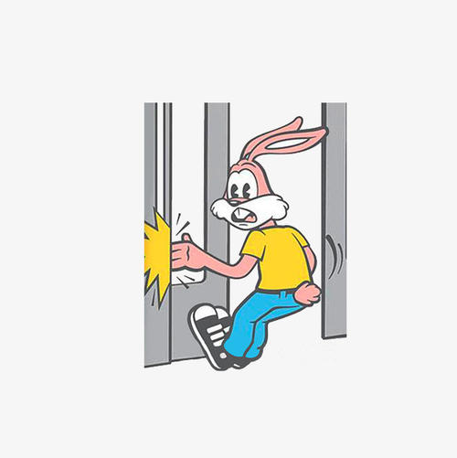
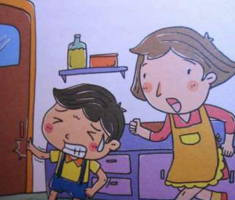
生活中，常常发生“缝隙咬人”的情况！

Slide 4
小孩手卡门缝 消防员暖心救援
4月12日，滨州市博兴县某村一儿童手被卡到门缝无法取出，博兴县消防救援大队立刻调派特勤消防救援站、兴福消防救援站赶赴现场处置。
救援人员到达现场后发现，是一名五岁左右的小男孩，孩子手被夹住时，由于疼痛慌乱，试图关门，却不想这样反倒将手指越夹越紧。由于受到门的挤压，男孩的手指已经出现红肿，必须尽快取出。
救援人员先将门固定，利用报警人家中的小型破拆工具磨光机对门进行切割，时不时去门后观察孩子的情况，确保破拆过程安全。随后，消防救援人员利用机动链锯和磨光机破拆门框，成功将孩子的手取出。
来源：齐鲁网·闪电新闻

Slide 5


皮皮猴今天又受伤了，让我们看看发生了什么？

Slide 6
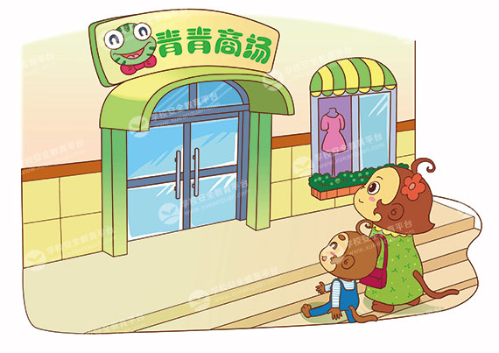
皮皮猴和妈妈一起去青青商场玩。

Slide 7
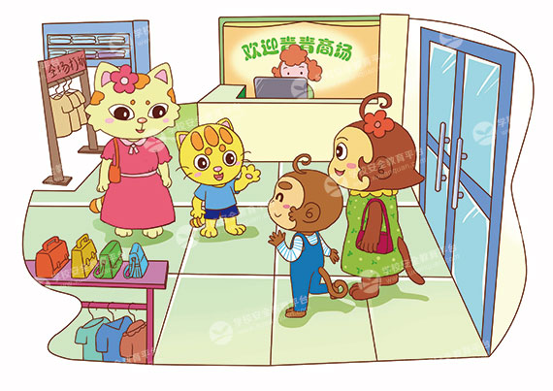
在商场里，皮皮猴和妈妈遇到了大眼猫和它的妈妈。

Slide 8
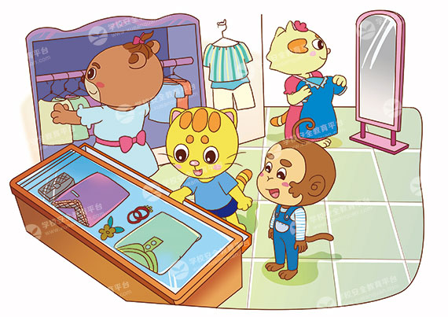
这里的衣服可真多、真好看呀！大眼猫想把柜台里的一件衣服拿出来试试。

Slide 9
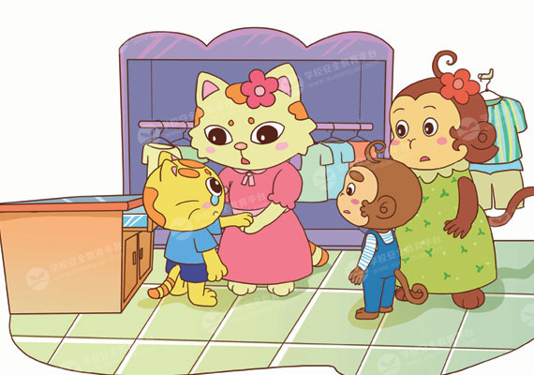
一个不小心，大眼猫的手被夹住了。妈妈听到喊声，赶紧过来看看大眼猫的手，还好没什么事。

Slide 10
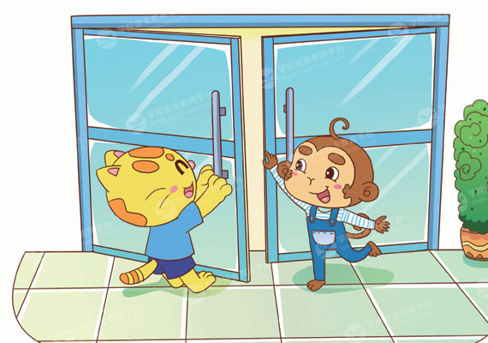
过了一会儿，它们又溜到商场的弹簧门旁玩起来。

Slide 11
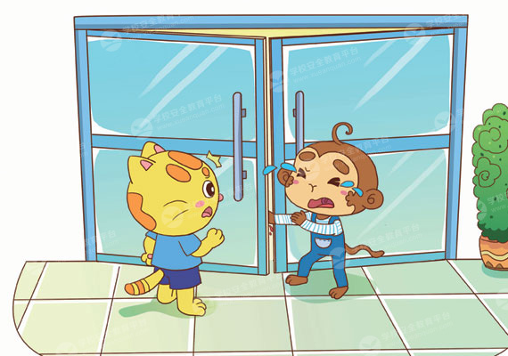
哎呀，皮皮猴的手被弹簧门夹住了！

Slide 12
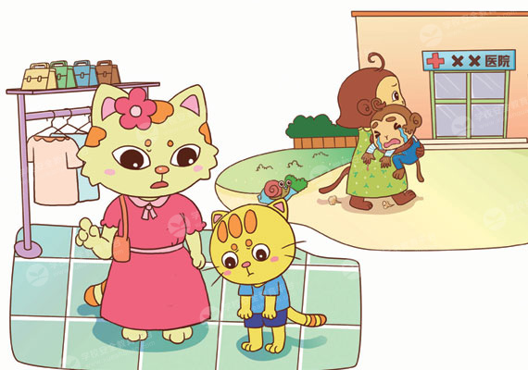
妈妈带着受伤流血的皮皮猴去了医院。

Slide 13

大眼猫的手怎么了?
大眼猫想把柜台里的一件衣服拿出来试试，把手伸入抽屉中，手被抽屉夹到了。

Slide 14
皮皮猴后来怎么了？
皮皮猴因为玩弹簧门，导致手被弹簧门夹住。

Slide 15

你们或者是你们身边的朋友有没有被缝隙“咬”过呢？
生活中哪些地方可能存在“咬人的缝隙”？

Slide 16
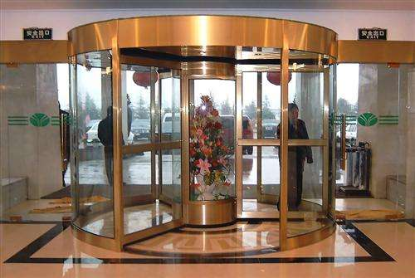
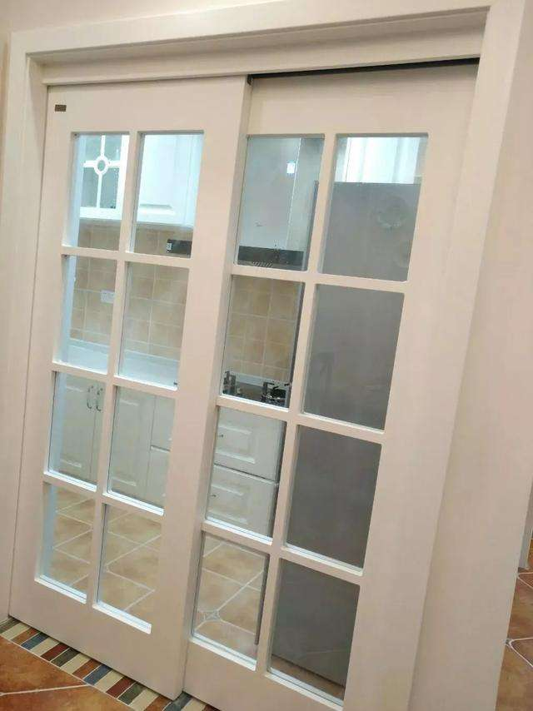
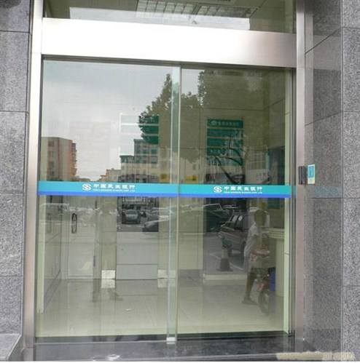
旋转门
感应门
推拉门

Slide 17
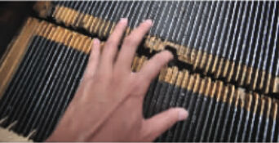
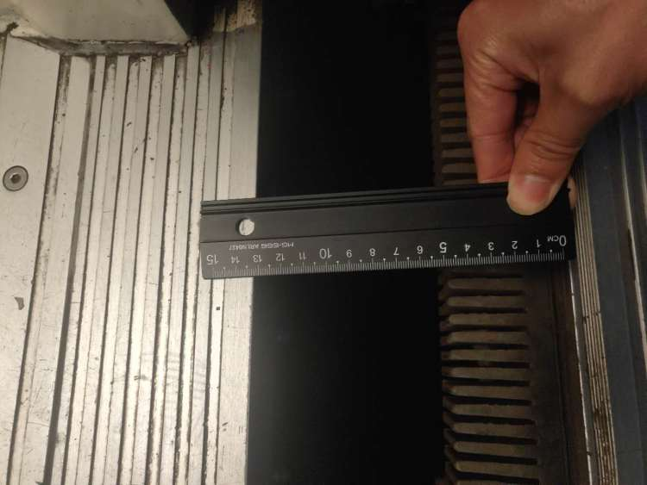
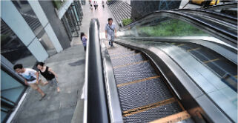
扶梯
地铁站

Slide 18
如果我们把手指伸进自动感应门的门缝里，会怎么样呢？

Slide 19
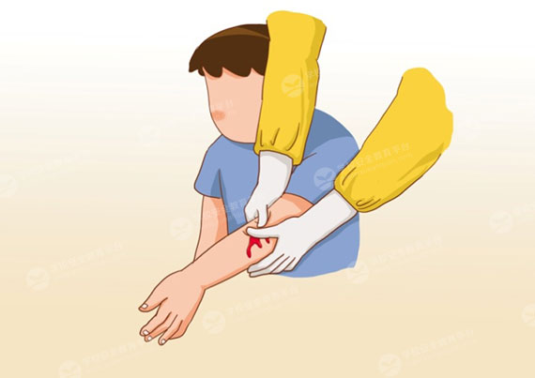
把手伸入自动感应门的门缝，我们很可能会受伤。

Slide 20

我们来看一看，以下这些行为对吗？

Slide 21
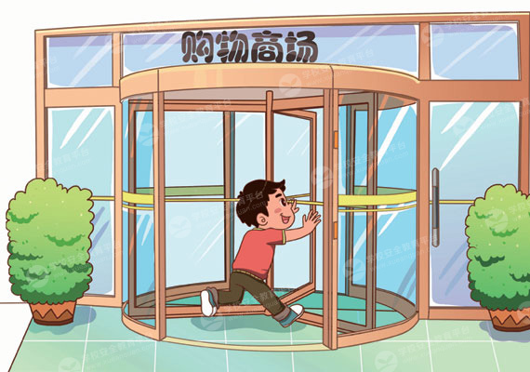
×
在旋转门里玩

Slide 22
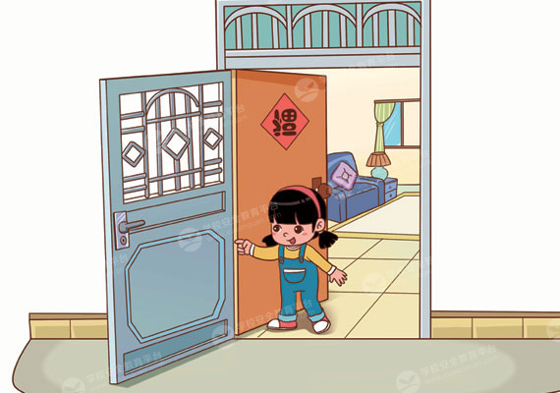
×
把手指伸进门缝

Slide 23
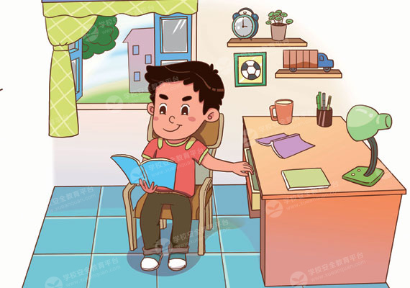
×
把手指伸进书桌抽屉的缝隙里

Slide 24

小心被门“咬”了手
门板门框是朋友，
关系紧密口对口。
小手不要放里面，
小心被“门”咬了手。

Slide 25

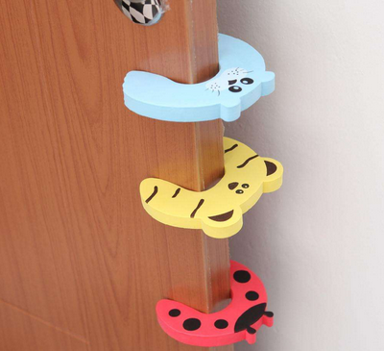
我们身边的缝隙
活动规则：组织小朋友找一找教室内和游乐场里的缝隙，并贴上标志提醒其他人；
课前准备：老师准备一些小手标志，拍照的相机；
活动过程：
主讲教师向小朋友讲解活动规则；
将全班小朋友分为2组，男生一组，女生一组，分别由2位助教老师带领，共同寻找教室里和游乐场里的缝隙，主讲教师负责将小朋友贴上的提醒标志拍照，持续6分钟，然后将小朋友带回教室；
主讲教师将照片拷贝到电脑，师生一起总结身边哪里可能存在缝隙；如：窗户、抽屉、椅子、门缝、柜子、滑梯边上等。

Slide 26
小心身边这些“咬人的缝隙”！

Slide 27

1、千万不能把手随便伸进小洞里。
A.正确 B.错误
2、千万不能在幼儿园频繁地开关教室门。
A.正确 B.错误
3、下课了，小明和丁丁在玩教室的门。
A.正确 B.错误
4、两个小孩把酒店的旋转门当玩具，相互推着玩。
A.正确 B.错误
5、千万不要把手指伸进滑动衣柜的门缝里。
A.正确 B.错误
参考答案：
A、A、B、B、A

Slide 28


